Slide 1
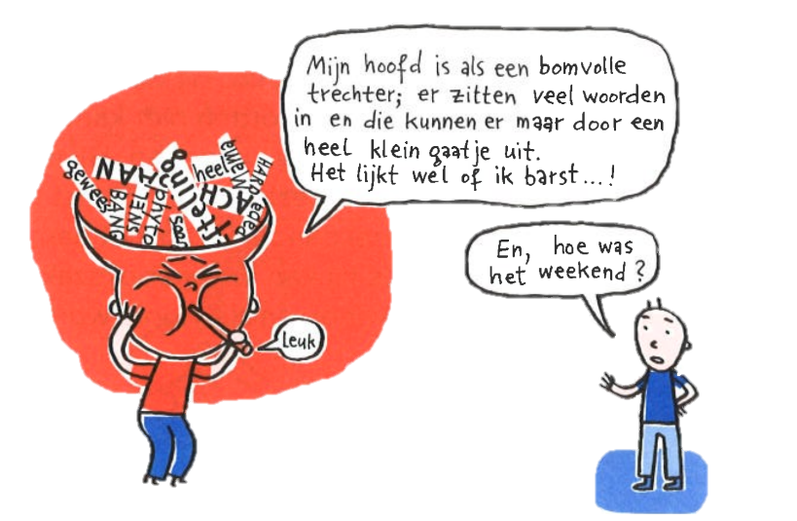
Psycho-educatie
Vol hoofd
Deel 3
Notes:
Benodigde materialen:
15. Werkblad – doolhof
15. Werkblad – snelwegen omwegen
15. Werkblad – eigen landkaart
Voorbereiding:
Print de werkbladen voor alle leerlingen
Introductie van de les voor de docent: Door Allyson
NOTE: Deze les is ontstaan vanuit het Vollehoofdenboek (mw. L. Kraijenhoff, speltherapeut Kentalis). De informatie en materialen zijn eigendom van uitgeverij Acco en mogen door PE TOS VSO worden gebruikt in deze lessenserie.
Een vol hoofd is een hoofd waar niks meer bij kan. Met een vol hoofd lukt het niet goed meer om na te denken of op te letten. Bovendien word je er sneller moe en boos van en verhindert het om goed uit te leggen wat je wilt zeggen.
Leerlingen denken in deze les na over:
Ik weet hoe het werkt in mijn hoofd. Hoe zorg ik goed voor mijzelf en hoe kunnen anderen mij hierin ondersteunen.
©Copyright: Vollehoofdenboek, uitgeverij Acco

Slide 2
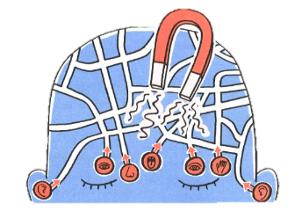
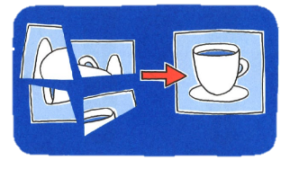
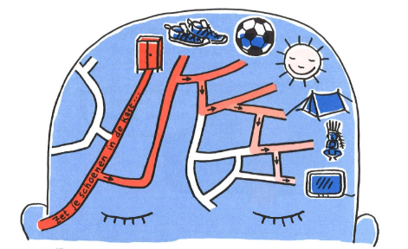
Vorige keer
Magneet
Omgekeerde magneet
Puzzel
Zijweggetjes
Notes:
Vraag de klas:
Hoe werkt jouw hoofd? Is het meer een magneet, omgekeerde magneet, puzzel of heb je veel zijweggetjes?
Wat helpt jou om informatie goed door je hersenen te sturen?
©Copyright: Vollehoofdenboek, uitgeverij Acco

Slide 3
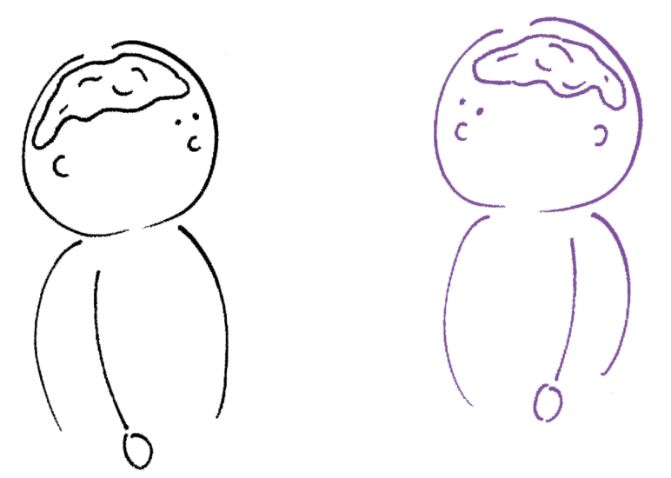
Wat ga ik vandaag doen?
Ik leer hoe berichten in mijn hersenen worden gestuurd
Ik denk na over mijn hersenen informatie verwerken
Notes:
Bespreek de doelen van deze les
©Copyright: Teken je TOS, Deelkracht

Slide 4
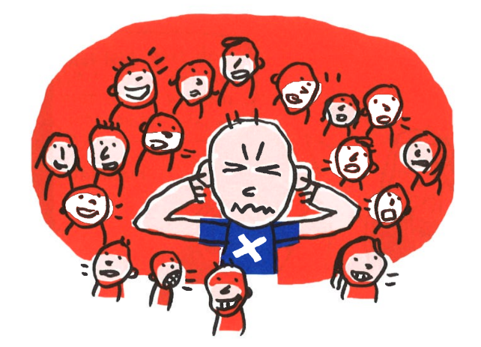
Wat is een vol hoofd?
Een hoofd waar niets meer bij kan
Notes:
©Copyright: Vollehoofdenboek, uitgeverij Acco

Slide 5
TOS en een vol hoofd
Als je TOS hebt moeten je hersenen hard werken om over taal na te denken.
Je hoofd kan dan (te) vol zitten met informatie en prikkels en problemen .
Je hoofd wil nog wel, maar soms kan het gewoon niet goed meer nadenken.
Notes:
Aan de buitenkant zie je geen verschil tussen iemand zonder TOS en iemand met TOS. Maar in de hersenen van iemand met TOS werkt het anders.
Als je TOS hebt, leer je taal minder snel en minder makkelijk dan leeftijdsgenoten. Je kunt er niets aan doen. Je wordt ermee geboren
©Copyright: vollehoofdenboek, uitgeverij acco

Slide 6
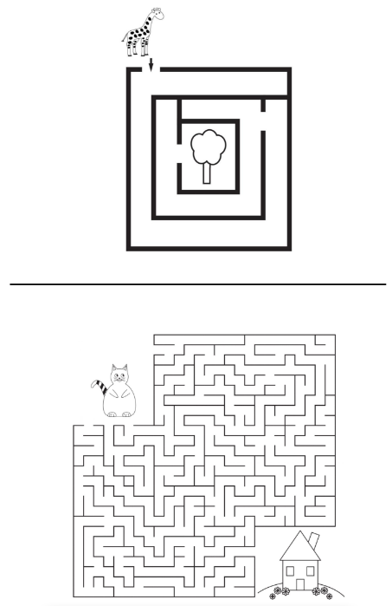
opdracht
Los de twee puzzels op

Slide 7
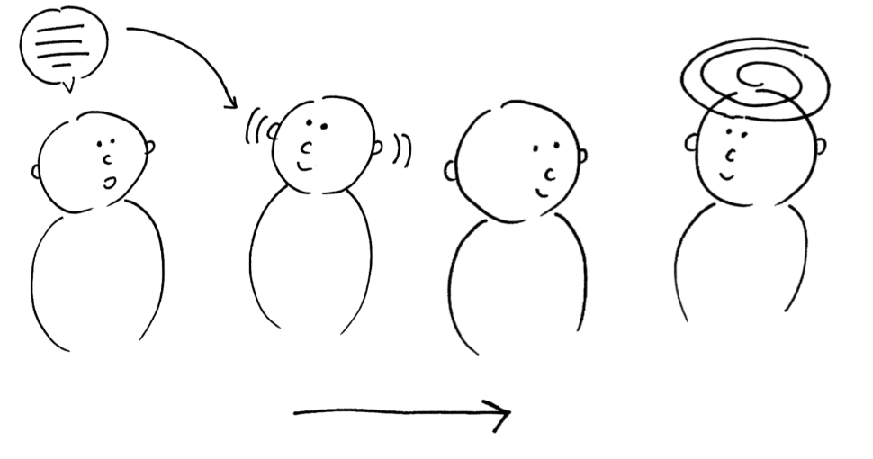
Informatie verwerken
Bij iemand zonder TOS kunnen de hersenen de woorden en zinnen goed verwerken
Notes:
Iemand zegt wat. Het geluid komt aan bij je oren. Dan gaan je hersenen de woorden en zinnen verwerken: wat wordt er gezegd?
Bij iemand zonder TOS kunnen de hersenen de woorden en zinnen goed verwerken (een rechte lijn).
©Copyright: uit: Teken je TOS, Deelkracht

Slide 8
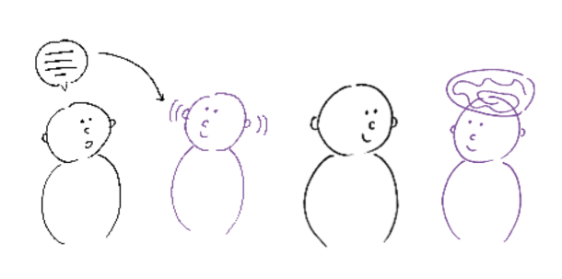
Informatie verwerken
Dit gaat anders als je TOS hebt: je hebt moeite met informatie verwerken
Notes:
Als je TOS hebt is het moeilijker om woorden en zinnen te verwerken. (de kronkellijn)
©Copyright: uit: Teken je TOS, Deelkracht

Slide 9
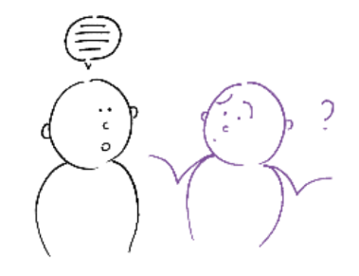
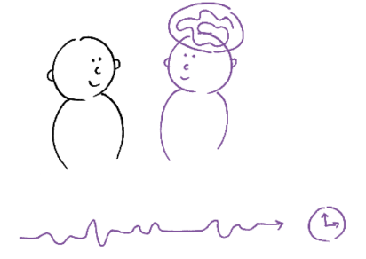
Informatie verwerken
Begrijpen kost tijd
Je begrijpt het niet
Notes:
Daardoor …
… kost het meer tijd om te begrijpen wat iemand zegt.
… begrijp je soms niet goed wat iemand zegt.
… gaat reageren niet zo makkelijk. Bijvoorbeeld antwoord geven op een vraag.
©Copyright: uit: Teken je TOS, Deelkracht

Slide 10
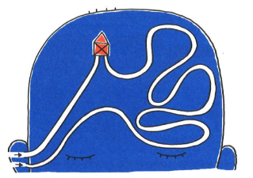
Snelweg of omweg
De snelweg: je hersenen verwerken informatie snel.
Je begrijpt snel wat de vraag is en wat je moet doen om die vraag te beantwoorden.
De omweg: je hersenen verwerken informatie langzaam.
Je hebt meer tijd nodig om iets te leren of om na te denken.
Notes:
We kijken met de leerlingen naar hoe het versturen van berichten in de hersenen verloopt.
Leg uit:
Je legt uit dat de hersenen een beetje zijn zoals een landkaart.
Op de kaart zie je hersenweggetjes. Over die wegen worden de berichtjes verstuurd. Dus de dingen die je proeft, ziet, voelt en hoort.
Als de berichtjes op de juiste plek in de hersenen zijn aangekomen heb je het begrepen (je hebt de informatie verwerkt).
Op een landkaart staan snelwegen en omweggetjes.
Als de informatie bij jou over een snelweg gaat, dan is de informatie snel op de juiste plek in de hersenen.
Als de informatie bij jou over een omweg gaat, dan in de informatie langer onderweg en heb je dus meer tijd nodig.
Vraag de klas:
Kun jij een voorbeeld bedenken van informatie die bij jou over een snelweg gaat (bijv. gamen, de smaak van McDonalds, enz.)
Kun jij een voorbeeld bedenken van informatie die bij jou over een omweg gaat (bijv. luisteren naar een uitleg, rekenen, een gesprek met veel mensen)
Heb jij wel eens meegemaakt dat informatie gewoon helemaal verdwaald is dan dat het de weg naar je hersenen niet kon vinden?
Als informatie via een omweg gaat, betekent dat niet dat je dom bent. Het betekent alleen dat je voor sommige dingen meer tijd nodig hebt om ze te leren en te begrijpen.
Vaak is het zo dat je snelwegen hebt voor dingen die je leuk vindt en omweggetjes voor dingen die je lastig of stom vindt.
©Copyright: Vollehoofdenboek, uitgeverij Acco

Slide 11
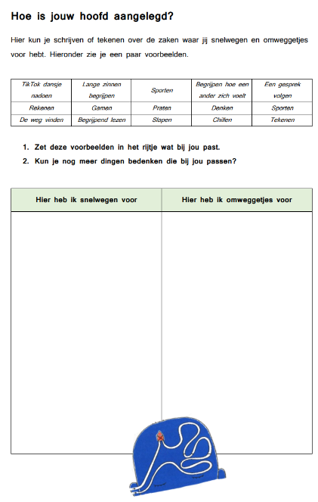
opdracht
Waarvoor heb jij snelwegen?
Waarvoor heb jij omweggetjes?
Vul het werkblad in.

Slide 12
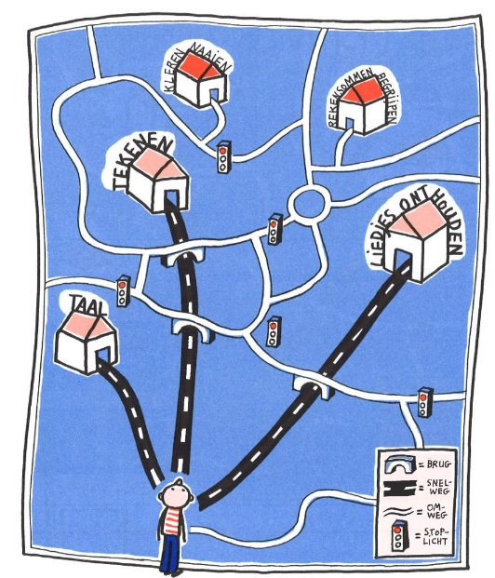
opdracht
Teken je eigen landkaart met snelwegen en omweggetjes
Gebruik hierbij het werkblad wat je net hebt gemaakt
Notes:
Als je weet waar je omweggetjes en snelwegen voor hebt, dan kun je er ook een landkaart van tekenen

Slide 13
Nabespreken
Wie kan er iets vertellen over zijn/haar landkaart?
Is er iemand die (stukjes) hetzelfde heeft op zijn/haar landkaart?
Ken je iemand die (bijna) dezelfde landkaart heeft als jij?
Notes:
Bespreek met de klas:
Wie kan er iets vertellen over zijn/haar landkaart?
Is er iemand die (stukjes) hetzelfde heeft op zijn/haar landkaart? Ken je iemand die (bijna) dezelfde landkaart heeft als jij?
Het is heel handig om van jezelf te weten hoe het in jouw hoofd is aangelegd. Als je weet waar je omweggetjes voor hebt, dan weet je ook waar je extra tijd voor nodig hebt en waar je hulp bij kunt gebruiken.
En als je weet waar je snelwegen voor hebt, dan weet je waar je heel handig in bent. En dan weet je ook waar jij anderen goed mee kunt helpen.
Als jij een snelweg hebt voor een vaardigheid is dat jouw kwaliteit
Ken je iemand die jij zou kunnen helpen met jouw kwaliteit?

Slide 14
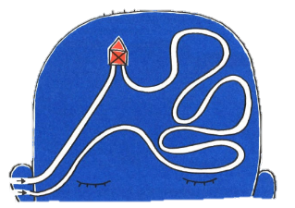
Hoe vonden jullie deze les?
Hoe vond je het om iets te leren over je hersenen?
Wat zijn jouw snelwegen?
Wat weet je nu over jouw omweggetjes?
Notes:
Bespreek de les na
©Copyright: Vollehoofdenboek, uitgeverij Acco

